Slide 1
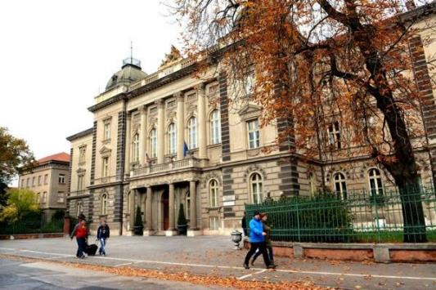
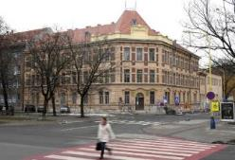
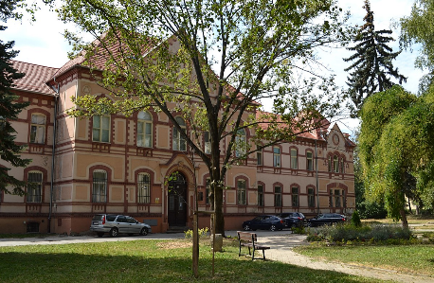
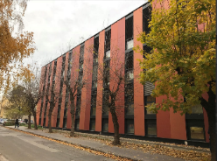
Bezpečne na internete
Ľubomír Šnajder
Ústav informatiky PF UPJŠ v Košiciach
lubomir.snajder@upjs.sk

Slide 2
Čo sa píše v ŠVP o informatickej bezpečnosti?
Informačná bezpečnosť:
Bezpečnosť a riziká
Softvér a hardvér:
Práca proti vírusom a špehovaniu
Zdroj: http://www.statpedu.sk/files/articles/dokumenty/inovovany-statny-vzdelavaci-program/informatika_nsv_2014.pdf

Slide 4
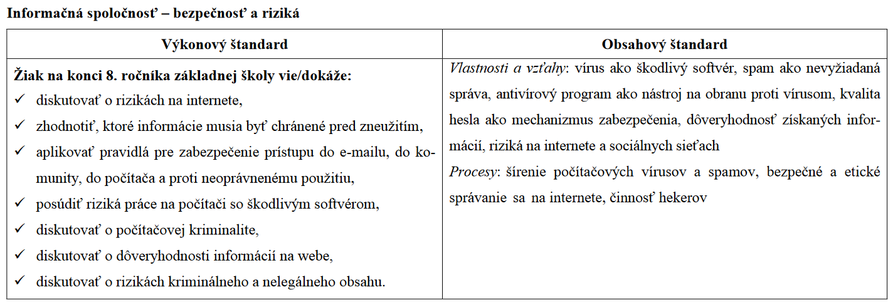

Slide 5
Čo sa píše o informatickej bezpečnosti v 1. a 2. tematickom zošite s internetom?
Základné pravidlá bezpečného používania internetu (10 odrážok)
Nástrahy internetu (6 strán)

Slide 6
Námety úloh na informatickú bezpečnosť
Skúmanie obsahu stránok o informatickej bezpečnosti, diskusie o jednotlivých prípadoch, nie naspamäť pravidlá, ale zážitkovo (hranie rolí)
https://www.zodpovedne.sk/index.php/sk/
https://www.detinanete.sk/
http://sk.sheeplive.eu/
https://hoax.sk/
Malvér (vírus, čer, trójsky kôň, spyware) – aktuálny antimalvérový program, aktuálny OS, spustený firewall
Spam, hoax, phishing, pharming (kontrola URL a certifikátu)
Zneužitie osobných údajov a krádež identity
Elektronické šikanovanie

Slide 7
Užitočné programy a webové stránky
CSIRT.UPJS návody – https://csirt.upjs.sk/#/navody/
Overenie miery bezpečnosti hesla
https://csl.science.upjs.sk/tester-hesiel/ https://hesla.csirt.upjs.sk/
Správa hesiel
Keepass – https://keepass.info/
Overenie odtlačku súboru (hash) napr. http://releases.ubuntu.com/19.10/
https://emn178.github.io/online-tools/sha256_checksum.html
Overenie aktuálnosti bezpečnostných záplat na mobilnom nariadení
https://play.google.com/store/apps/details?id=de.srlabs.snoopsnitch&hl=en
Používanie VPN, šifrovanej komunikácie

Slide 8
Diskusia
Ako často meníte heslá? Používate správcu hesiel?
Ako často zálohujete dáta?
Aké SW súvisiace s informačnou bezpečnosťou používate?
Uveďte vlastné zaujímavé námety úloh súvisiacich s informačnou bezpečnosťou.
Aké typické chyby robia žiaci v súvislosti s informačnou bezpečnosťou?

Slide 9
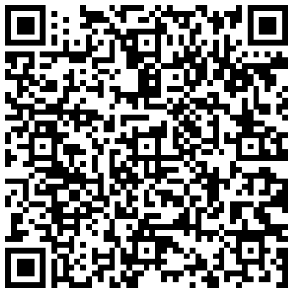
Kontakt
doc. RNDr. Ľubomír ŠNAJDER, PhD.
lubomir.snajder@upjs.sk
Univerzita P. J. Šafárika v Košiciach
Prírodovedecká fakulta
Ústav informatiky
Jesenná 5, 041 54 Košice

